Slide 1



3-сабақ
ТАҚЫРЫП:
АҚПАРАТТЫ ТАҒАМ ДЕП ҚАРАСТЫРСАҚ ...
АҚПАРАТТЫҚ “ФАСТФУД” СЫНИ ОЙЛАУҒА ҚАЛАЙ ӘСЕР ЕТЕДІ?

Slide 2









Интернетте әр минут сайын не болады?
Facebook-те
Гугл іздеу жүйесі
4 000 000
6 000 000
Парақша қаралады
20 000 000
Сұранымды өңдейді
Вотсап-мессенджерде
сурет
2 460 000
347 222
Сурет жіберіледі
Жазба жарияланады
Твиттерде
216 000
Youtube- те
13 000 000
ролик қосылады. Бұл порталға 72 сағаттық видеохабарлама жүктеледі. Youtube-ке бір минуттың ішінде жүктелген видеоларды көріп шығу үшін сіз үш тәулік бойы тамақ ішпей, ұйықтамай көруіңіз керек.
Жазба жарияланады
Твиттерде
277 000
Жазба жарияланады
Интернетте
204 000 000
Электронды хат жолданады
2

Slide 3

Ақпараттық фастфуд
Жеңіл, пайдасы жоқ, көңіл көтеретін ақпарат. Аз ғана мөлшерде аса зияны жоқ, бірақ оны тұрақты түрде тұтыну миға салмақ салады.

Slide 4


Slide 5
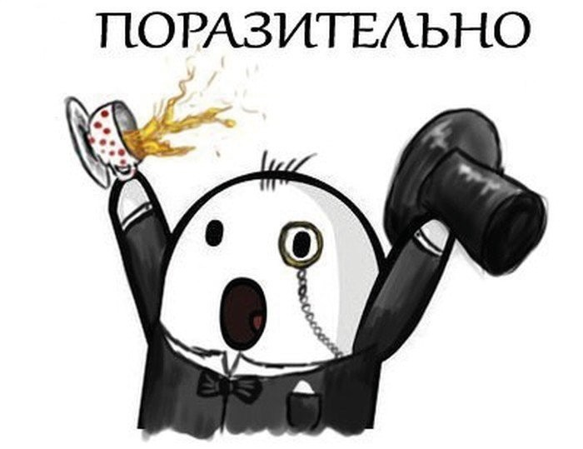

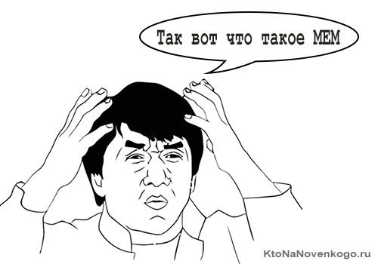
Мемы

Slide 6
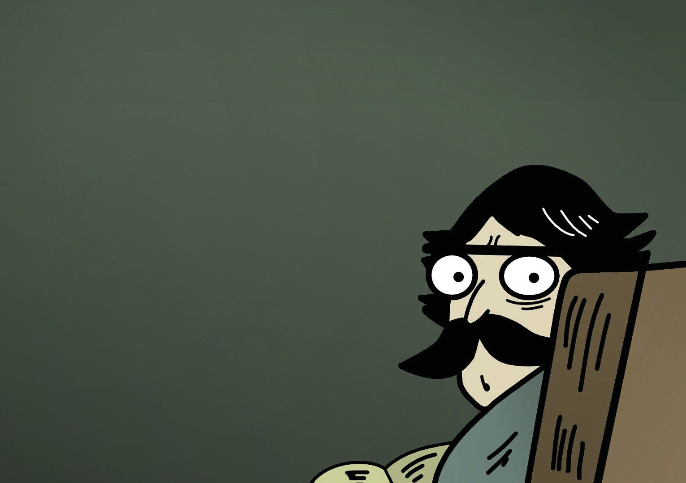
Мемдер
Мем (ағыл. meme) — мәдени ақпарат өлшемі. Кез келген идея, символ, әдет, жүріс-түрыс сөз, хат, видео, ым, ишара арқылы саналы немесе бейсаналы түрде адамнан адамға берілетін іс-әрекеттер.

Slide 7
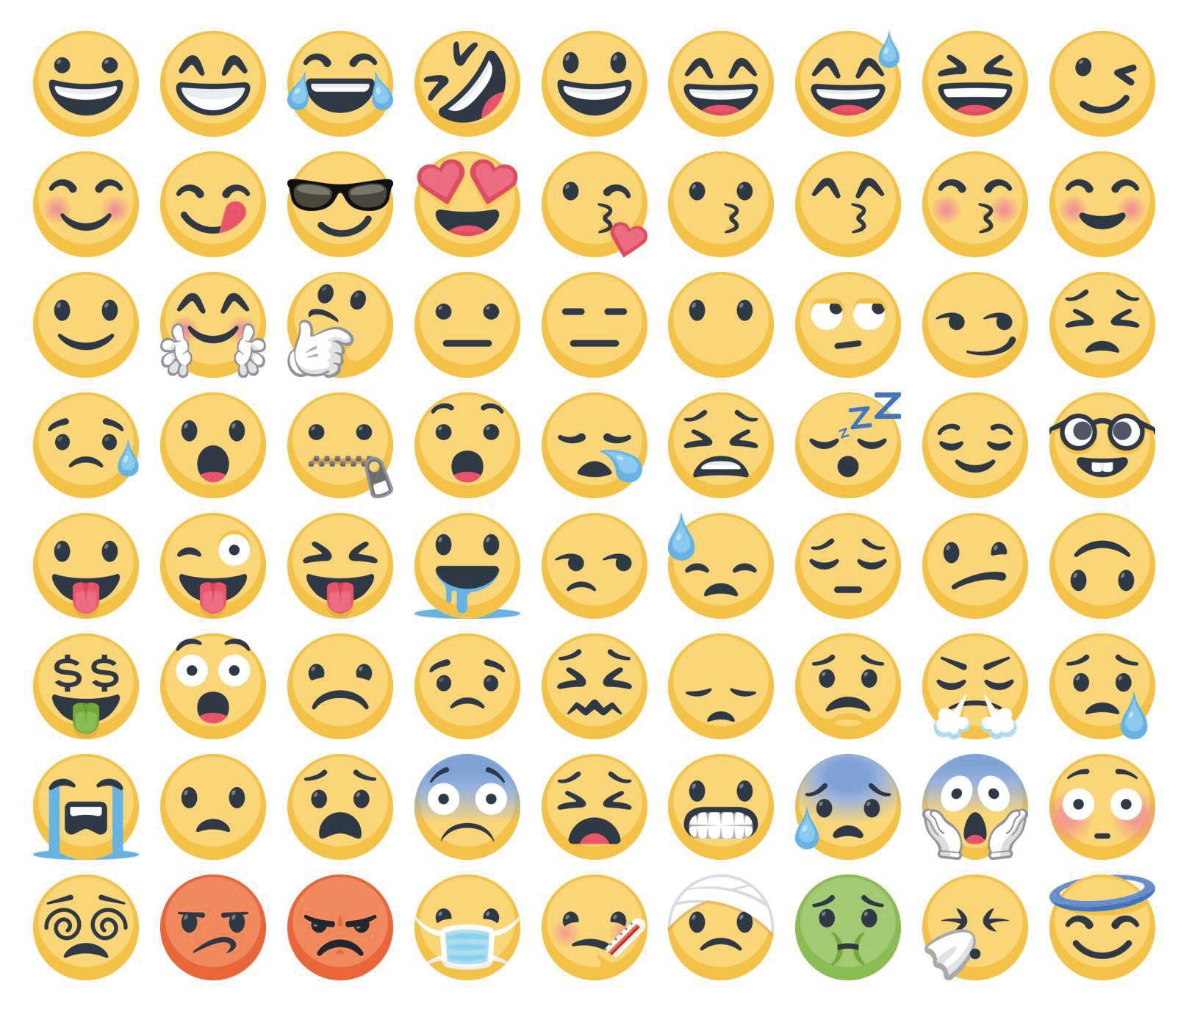

Slide 8

LOL - лол немесе эл-о-эл деп оқылады
(ағыл. Laughingoutloud - дауыстап күлу; немесе lotsoflaughs көп күлкі) – ағылшын тіліндегі акроним, интернет-мем.
Термин желіде жазбаша түрде күлу деген мағынаны білдіреді.
8

Slide 9
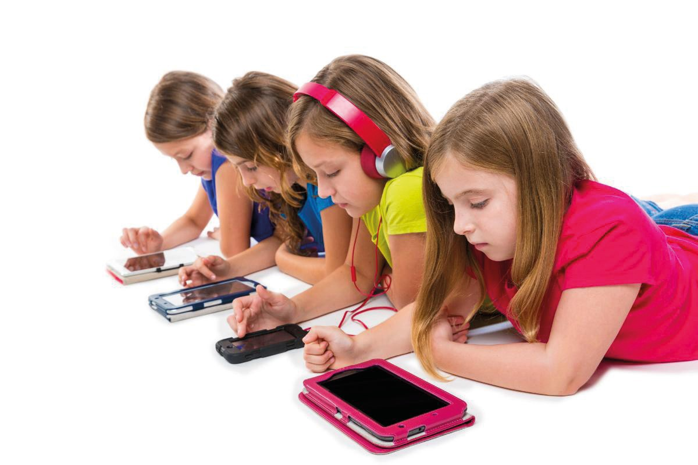
Біз неліктен олай жасаймыз?
9

Slide 10

Ақпараттық тұтыну несімен қауіпті?
Сыни ойлау қабілетінің жұмыс істемей қалған сәтінде қауіпті.
Сыни ойлау бағдарды жоғалтып алмауға, дұрыс шешім қабылдауға және зияны тиетін нәрселерден бас тартуға көмектесетін қабілет. Сыни ойлау қабілеті тоқтап қалғанда адам талдау қабілетінен айрылады. Нәтижесінде адам оқығанның барлығына сене беретін болады. Жазылғанның барлығына сене беруге болмайды.
Өзіңізге мына сұрақтарды қойыңыз:
Бұл ақпаратты қалай қолдануға болады?
Бұл ақпарат сіздің өміріңізді жақсартуға жарай ма?
10

Slide 11
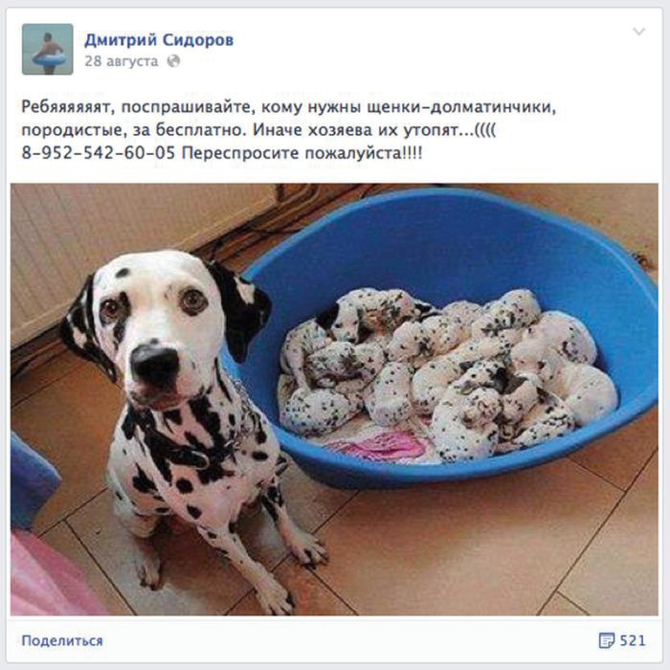

Slide 12
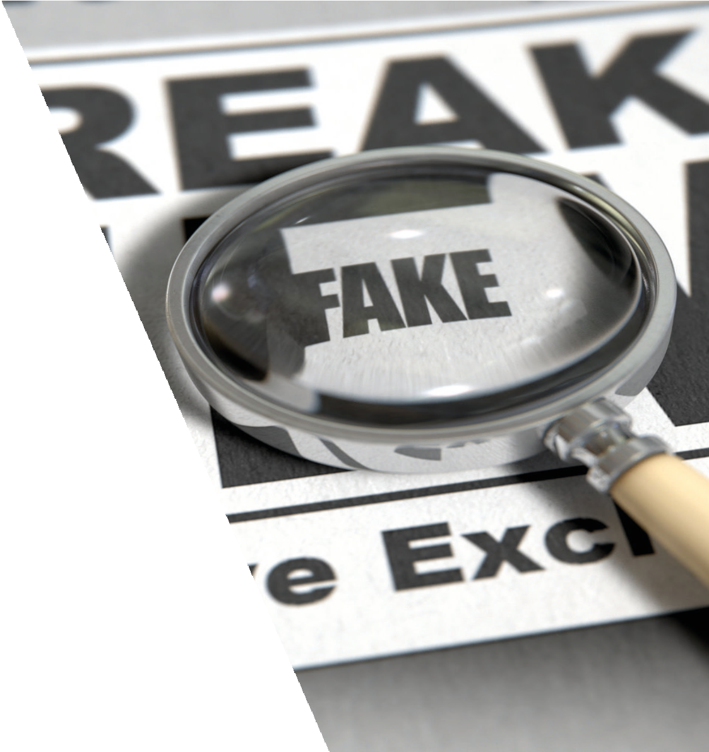
Фейк
Жалған («фейк») жаңалықтар – бұл ақпараттық мистификация немесе әлеуметтік желіде және дәстүрлі БАҚ-та теріс ақпаратты қасақана тарату. Бұл көбіне саяси немесе қаржылық пайданы көздейді.

Slide 13
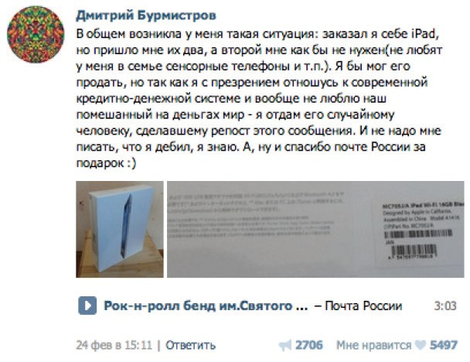

Slide 14
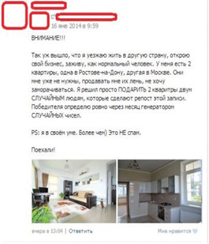

Slide 15
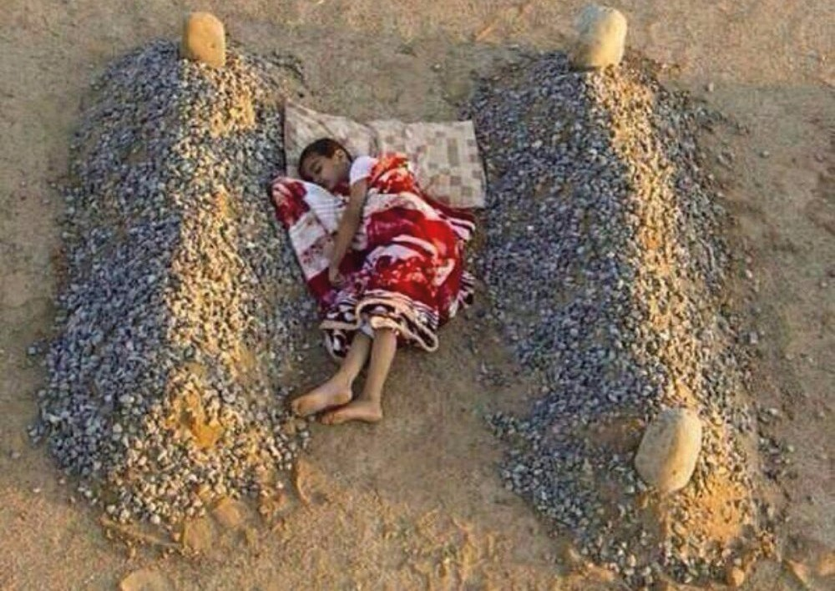

Slide 16
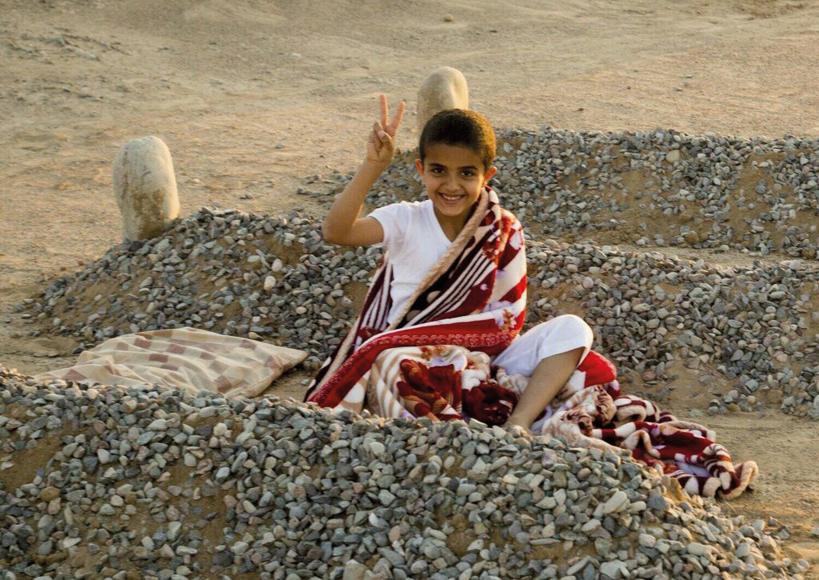

Slide 17


Есть фейки и на телевидении:

Slide 18
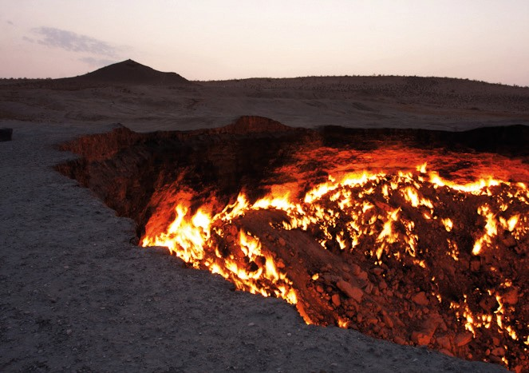

Slide 19


Slide 20
Қорытынды
Біз естіген, оқыған, көрген ақпараттың барлығы рас емес.
Фото, аудио, видео ақпаратты сыни тұрғыда қабылдау керек.
Сыни ойлай алмайтын адамның шешім шығаруы да қиын.
Ақпаратты тұтынғанда адам өзіне сұрақ қою керек.

